Slide 1
Gestión de trabajos en una empresa de mecanizados CNC
Evaluación Parcial N°2 · BDY1103 Taller de Base de Datos
Implementación de programas PL/SQL en una base de datos
Franconis Velásquez · Sebastián Yajure

Slide 2
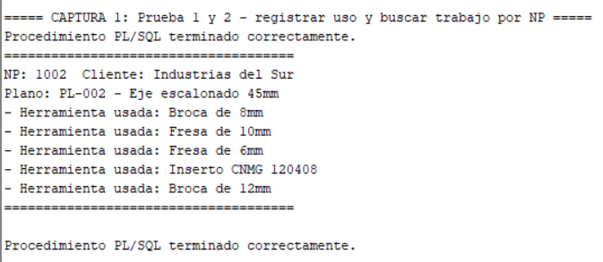
El problema: volver a buscar trabajos ya hechos
Contexto
Proyectos por NP que se repiten; cada uno usa un plano y herramientas con stock limitado.
Problema e impacto
Al terminar, plano y herramientas no quedan registrados. Cada trabajo repetido obliga a buscarlos de nuevo: se pierde tiempo de preparación y se arriesga elegir mal las herramientas.
Prueba: búsqueda de un trabajo por su NP
Solución
Registrar el uso al terminar y consultar plano y herramientas por NP.

Slide 3
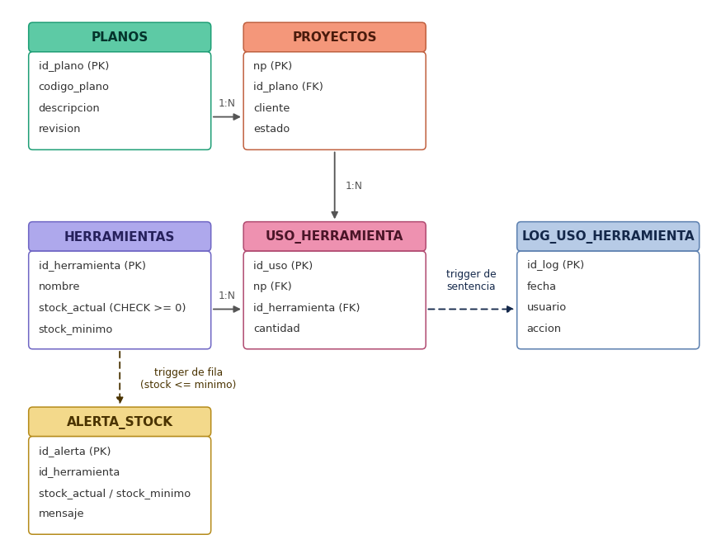
Modelo de datos: entidades y relaciones
Entidades principales
PLANOS, PROYECTOS (por NP), HERRAMIENTAS y USO_HERRAMIENTA.
Relaciones 1:N
Un plano tiene varios proyectos.
Un proyecto y una herramienta aparecen en varios registros de USO_HERRAMIENTA.
Tablas de apoyo
LOG_USO_HERRAMIENTA y ALERTA_STOCK las llenan los triggers.

Slide 4
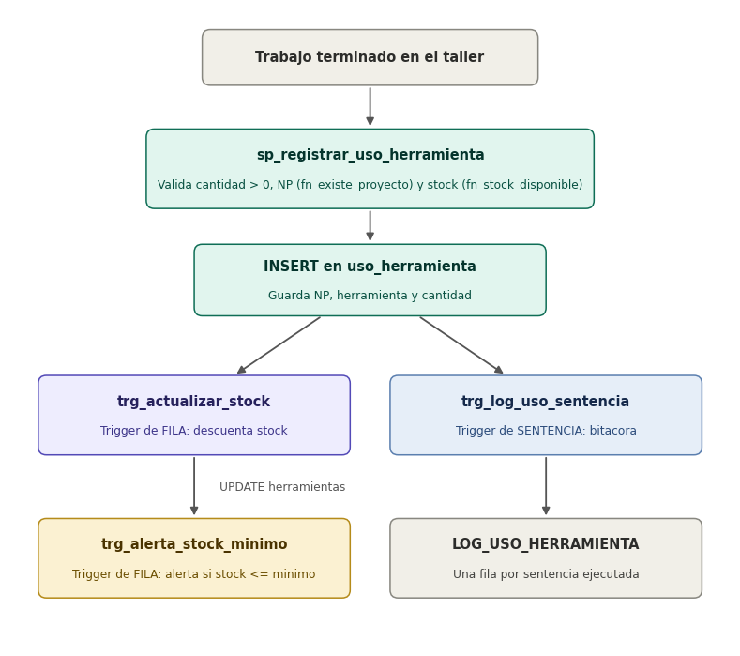
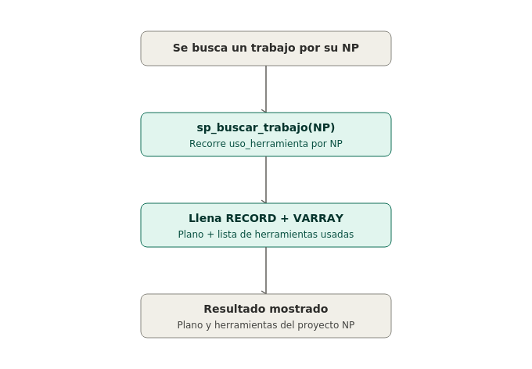
Flujos de trabajo del sistema
Registro de uso de herramienta
Consulta de un trabajo por NP

Slide 5
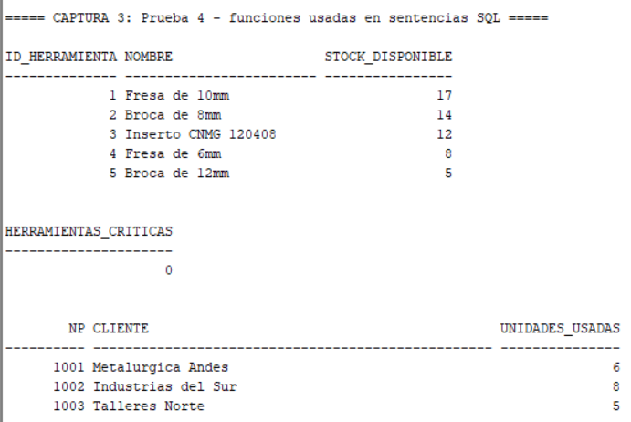
Procedimientos y funciones: lógica reutilizable
Procedimientos
sp_registrar_uso_herramienta y sp_buscar_trabajo (con parámetros).
sp_reporte_stock_critico y sp_reponer_stock_critico (sin parámetros, masivos).
Funciones
fn_stock_disponible (con parámetro).
fn_total_herramientas_criticas (sin parámetros).
fn_cantidad_usada_np (con parámetro, independiente).
¿Por qué?
Los procedimientos ejecutan procesos y modifican datos. Las funciones devuelven un valor y se usan dentro de un SELECT, sin repetir la consulta.
Prueba: las funciones se usan dentro de un SELECT

Slide 6
Funciones: con y sin parámetros
Con parámetro
Sin parámetros
FUNCTION fn_stock_disponible(
p_id_herramienta IN NUMBER)
RETURN NUMBER IS
v_stock NUMBER;
BEGIN
SELECT stock_actual INTO v_stock
FROM herramientas
WHERE id_herramienta = p_id_herramienta;
RETURN v_stock;
EXCEPTION
WHEN NO_DATA_FOUND THEN
RAISE_APPLICATION_ERROR(-20002, ...);
END;
FUNCTION fn_total_herramientas_criticas
RETURN NUMBER IS
v_total NUMBER;
BEGIN
SELECT COUNT(*) INTO v_total
FROM herramientas
WHERE stock_actual <= stock_minimo;
RETURN v_total;
END;
-- Uso desde SQL:
SELECT pkg_gestion_cnc.
fn_total_herramientas_criticas
FROM dual;
Se usan en otros programas PL/SQL (sp_registrar_uso_herramienta llama a fn_stock_disponible) y en sentencias SQL (SELECT). Código resumido; el completo está en el Anexo B del informe.

Slide 7
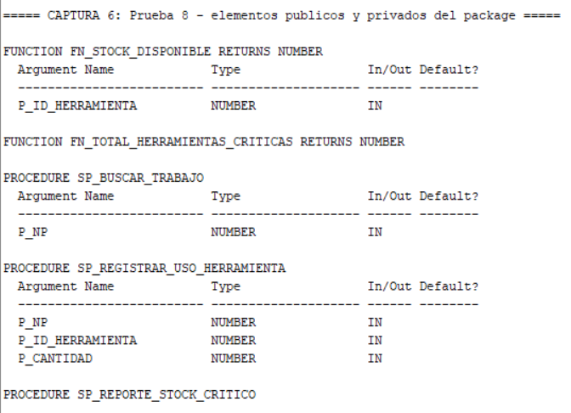
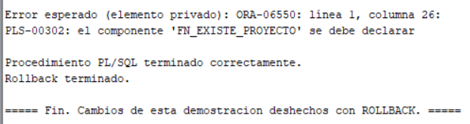
Package pkg_gestion_cnc: toda la lógica en un solo lugar
Público (especificación)
sp_registrar_uso_herramienta, sp_buscar_trabajo, sp_reporte_stock_critico, fn_stock_disponible, fn_total_herramientas_criticas
Privado (cuerpo)
e_stock_insuficiente, g_fecha_carga, fn_existe_proyecto, pr_linea
Bloque de inicialización: se ejecuta una vez por sesión.
¿Por qué?
Agrupa la lógica en un solo objeto, oculta lo privado y un cambio de regla se hace en un solo lugar.
Prueba: DESC solo muestra lo público; lo privado da error

Slide 8
Package: lo público y lo privado
Especificación (público)
Cuerpo (privado e inicialización)
PACKAGE pkg_gestion_cnc AS
-- tipos VARRAY y RECORD
PROCEDURE sp_registrar_uso_herramienta(
p_np, p_id_herramienta, p_cantidad);
PROCEDURE sp_buscar_trabajo(p_np);
PROCEDURE sp_reporte_stock_critico;
FUNCTION fn_stock_disponible(
p_id_herramienta) RETURN NUMBER;
FUNCTION fn_total_herramientas_criticas
RETURN NUMBER;
END pkg_gestion_cnc;
PACKAGE BODY pkg_gestion_cnc AS
-- PRIVADO: solo existe en el cuerpo
e_stock_insuficiente EXCEPTION;
g_fecha_carga DATE;
FUNCTION fn_existe_proyecto(
p_np NUMBER) RETURN BOOLEAN IS ...
PROCEDURE pr_linea IS ...
-- implementación de lo público ...
BEGIN -- bloque de inicialización
g_fecha_carga := SYSDATE;
END pkg_gestion_cnc;
Código resumido; el completo está en el Anexo B del informe.

Slide 9
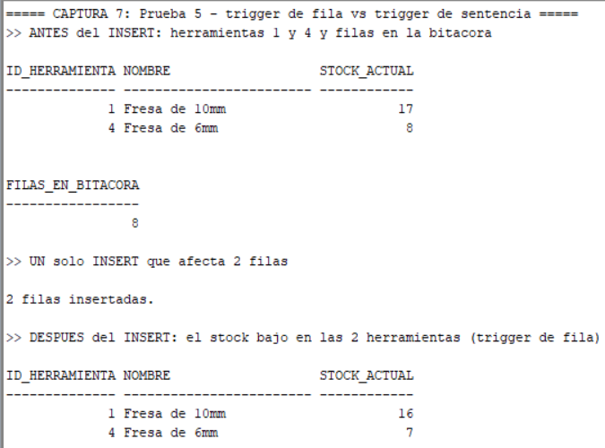
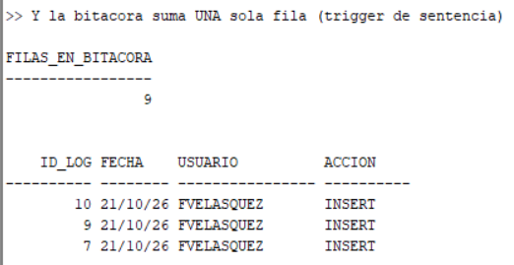
Triggers: automatizan stock, bitácora y alertas
Trigger | Nivel | Qué hace | Ejemplo
trg_actualizar_stock | Fila | Descuenta el stock por cada uso registrado | Ejemplo: se usa 1 fresa de 10 mm y su stock baja de 17 a 16.
trg_log_uso_sentencia | Sentencia | Una fila de bitácora por sentencia, sin importar cuántas filas afecte | Ejemplo: un INSERT de 2 filas descuenta 2 herramientas, pero deja 1 sola fila en la bitácora.
trg_alerta_stock_minimo | Fila (WHEN) | Alerta si el stock queda en o bajo el mínimo | Ejemplo: el inserto CNMG baja de 12 a 2 (mínimo 3) y se crea una alerta.
¿Por qué un trigger?
Se ejecuta siempre, incluso con un INSERT directo: el stock y la bitácora no dependen de que alguien se acuerde.
Prueba: un INSERT de 2 filas baja el stock de ambas herramientas y la bitácora suma una sola fila.

Slide 10
Triggers: de fila y de sentencia
Trigger de fila (FOR EACH ROW)
Trigger de sentencia (sin FOR EACH ROW)
CREATE OR REPLACE TRIGGER trg_actualizar_stock
AFTER INSERT ON uso_herramienta
FOR EACH ROW
BEGIN
UPDATE herramientas
SET stock_actual = stock_actual
- :NEW.cantidad,
vida_util_usada = vida_util_usada
+ :NEW.cantidad
WHERE id_herramienta = :NEW.id_herramienta;
END;
CREATE OR REPLACE TRIGGER trg_log_uso_sentencia
AFTER INSERT OR UPDATE OR DELETE
ON uso_herramienta
DECLARE
v_accion VARCHAR2(10);
BEGIN
IF INSERTING THEN v_accion := 'INSERT';
ELSIF UPDATING THEN v_accion := 'UPDATE';
ELSE v_accion := 'DELETE';
END IF;
INSERT INTO log_uso_herramienta (...)
VALUES (seq_log_uso.NEXTVAL, SYSDATE,
USER, v_accion);
END;
Fila: corre una vez por cada fila. Sentencia: corre una sola vez por sentencia.

Slide 11
Conclusión
Consulta inmediata: plano y herramientas de cualquier trabajo a partir de su NP.
Stock confiable: se actualiza solo, deja bitácora y avisa cuando baja del mínimo.
Código ordenado: la lógica vive en un package y cada cambio se hace en un solo lugar.
Próximos pasos: control de vida útil de herramientas y tiempos de mecanizado.

